Slide 1


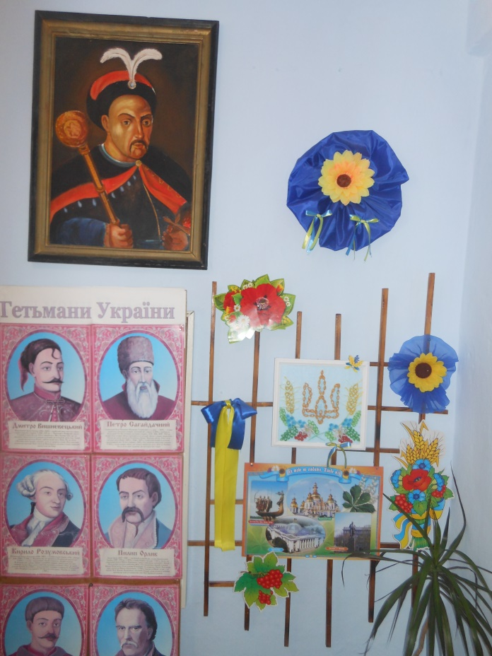

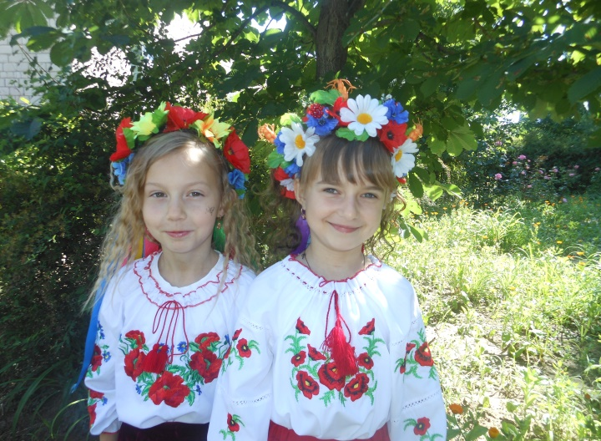



Патріотичне виховання
на уроках правознавства,
історії України та в позаурочний
час.
З досвіду роботи Єргаєвої С.В.
вчителя історії та правознавства
Воскресенської ЗОШ І-ІІІ ступенів
Вітовської районної ради
Миколаївської області.

Slide 2


Патріотизм – це відданість своїй Батьківщині, готовність захищати її незалежність. О.А.Апраксіна

Slide 3

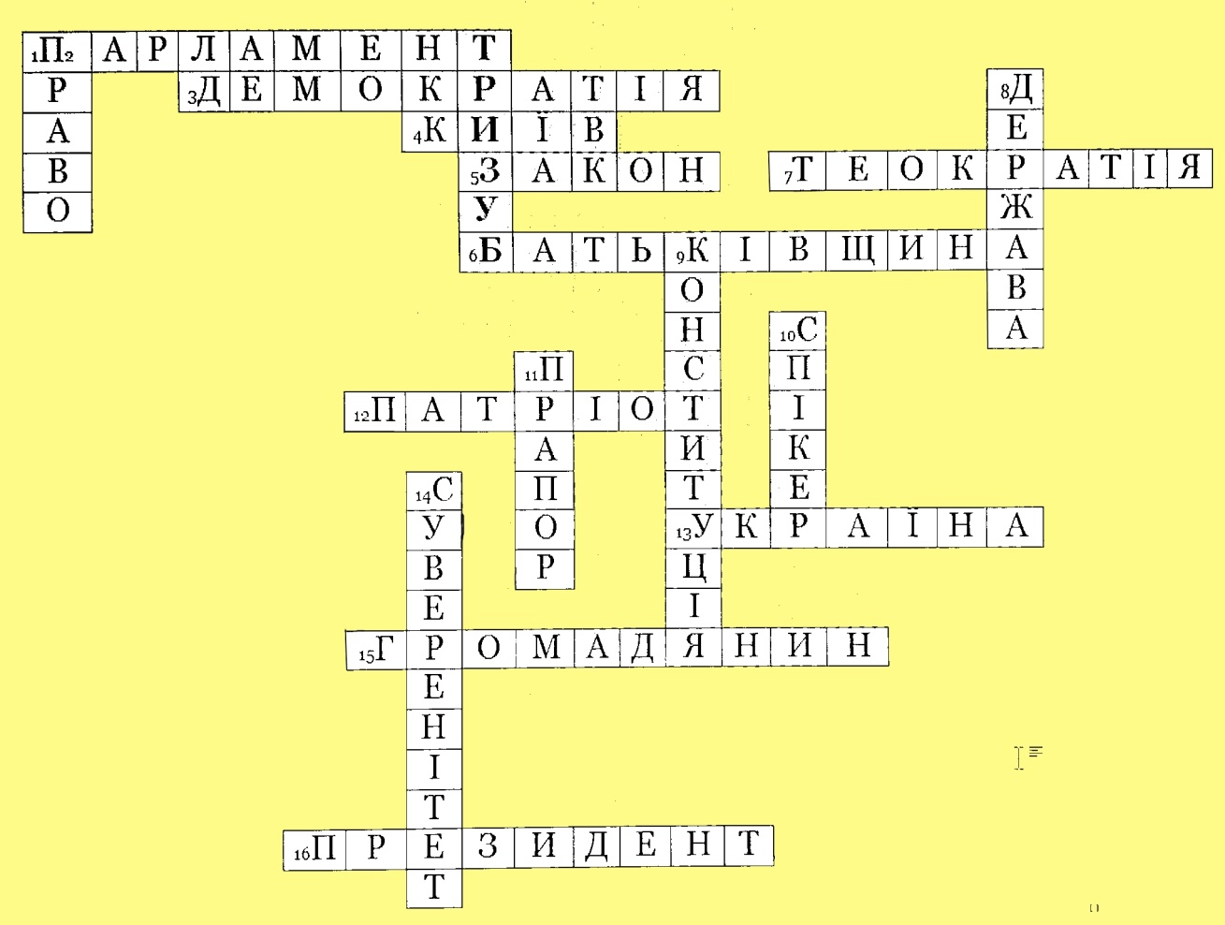
9 клас. Правознавство.
Тема уроку: «Конституційне право.»
Етап уроку. Формування знань, вмінь і навичок.

Slide 4


Найвищий законодавчий і представницький орган влади в державі.
Система загальнообов'язкових соціальних норм, встановлених державою і спрямованих на регулювання суспільних відносин.
Народовладдя, політичний лад, у якому встановлені і здійснюються на практиці способи і форми народовладдя, законодавчо закріплені гарантії свобод і прав громадян.
Столиця України.
Документ, нормативний акт, який має вищу юридичну силу, приймається законодавчим органом держави в особливому порядку.
Країна, що належить даному народові; вужче — рідний край, місце народження тієї чи іншої людини.
Влада перебуває в руках духівництва.
Єдина політична організація суспільства, яка поширює свою владу на всю територію країни та її населення, для цього має в своєму розпорядженні спеціальний апарат управління, видає обов'язкові для всіх веління і володіє суверенітетом.

Slide 5


Основний закон держави.
Голова парламенту.
Один із символів країни.
Людина, віддана своєму народові, яка любить свою Батьківщину, живе і працює заради процвітання свого краю.
Держава в Східній Європі.
Стан незалежності державної влади від будь-якої іншої влади, який полягає в її праві та здатності самостійно, без втручання якоїсь іншої держави управляти своїм внутрішнім і зовнішнім життям.
Людина, яка належить до певної країни, де вона має відповідний юридичний статус, або співвідносить себе з нею.
Особа, від одного рішення якої залежить весь хід подальшої історії держави; єдиноосібний виборний глава держави з республіканською формою правління.

Slide 6
9 клас. Правознавство.
Тема уроку: «Референдум і вибори. Верховна Рада України. Президент України. Судова система України.»
Етап уроку. Закріплення вивченого матеріалу.
Розв'язання правових задач:

Slide 9
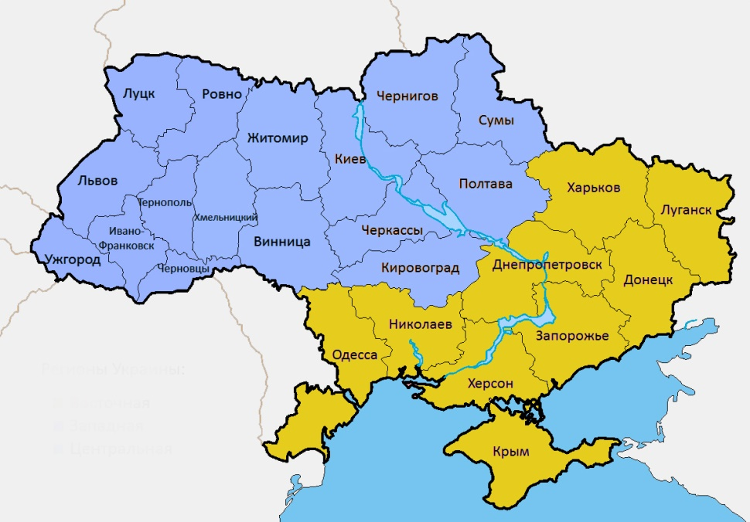
9 клас. Історія України
Тема уроку. Українські землі у складі Російської імперії.
Етап уроку. Узагальнення та систематизація нових знань і умінь.
Є край,
Де найкращі
У світі пісні.
І цвітом чарує калина,
Де сонечко вперше
Всміхнулось мені, -
Це дім мій –
Моя Україна!

Slide 10
Робота з картою
Завдання.
Назвіть і вкажіть на карті регіони, що історично склалися в українських землях.
Відповідь.
Східна Галичина – нині Львівська, Івано-Франківська, Тернопільська обл. і частина Польщі.
Північна Буковина – сучасні Чернівецька обл. і частина Румунії.
Підкарпатська Україна – нинішнє Закарпаття.
Правобережна Україна – територія Київщини, Поділля, Волині, що увійшли до складу Росії внаслідок поділів Польщі.
Слобожанщина – нині Харківська, частина Сумської, Донецької, Луганської обл. України та Воронезької, Бєлгородської, Курської обл. Росії.

Slide 11
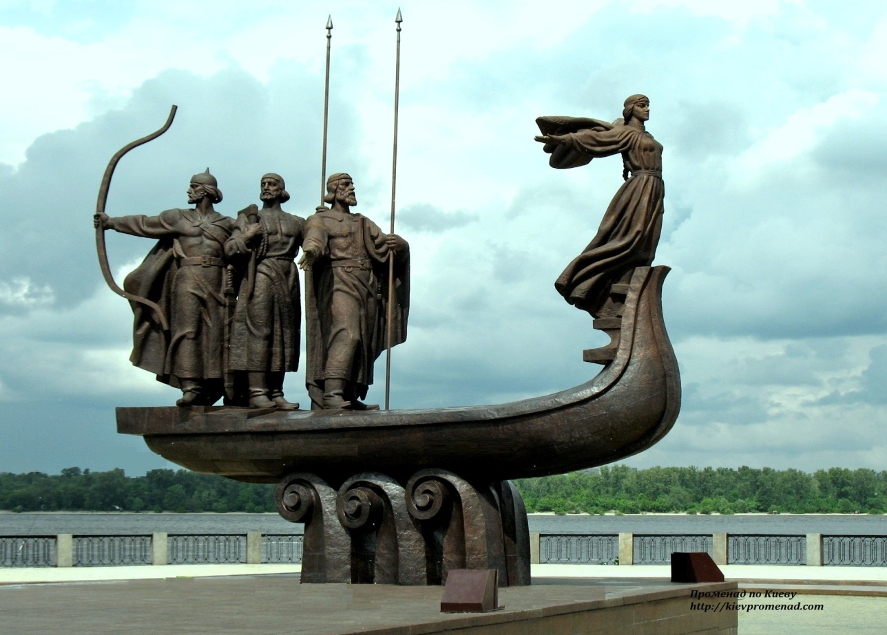
7 клас. Історія України.
Тема уроку. Утворення Русі – України.
Етап уроку. Мотивація навчальної діяльності учнів.
Завдання. В історії України залишилося чимало імен видатних жінок, скажімо, Леся Українка, Марія Заньковецька, Соломія Крушельницька. Ім'я якої жінки
першим зафіксовано в
українських писаних
історичних джерелах?
Відповідь. Либідь,
сестра Кия, Щека,
Хорива.

Slide 12
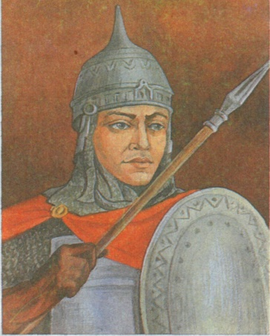
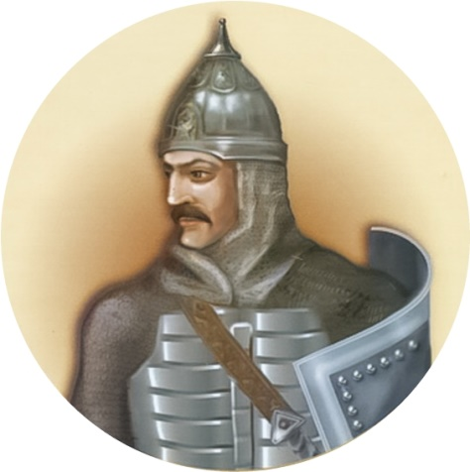
7 клас. Історія України.
Тема уроку. Урок узагальнення та систематизації знань, умінь і навичок з теми: «Виникнення та становлення Русі – України.»
Етап уроку. Використання набутих знань.
Гра. «Впізнай історичну особистість.»
Михайло Грушевський назвав цього князя «запорожцем на київському престолі», «мандрівним лицарем». Він мав для цього певні підстави (зовнішній вигляд, спосіб життя). Назвіть ім'я цього князя.
Відповідь: Святослав.
У давні часи всі питання розв'язували силою зброї. Війни були звичайним історичним явищем. А хто в українській історії здійснив перший мирний офіційний державний візит і куди?
Відповідь: княгиня Ольга, Константинополь.
??

Slide 13
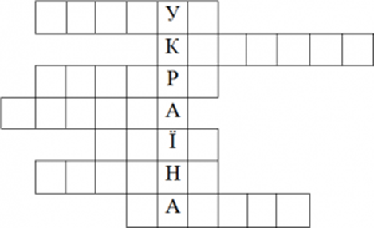
5 клас. Виховний захід на тему: «Моя Батьківщина – Україна!»
Етап заходу. Підведення підсумку.
Завдання. Спробуйте розгадати кросворд використовуючи всі свої знання про Україну.
Назвіть відомі вам споруди,
які ви бачили переглядаючи
кліп про Україну?

Slide 14
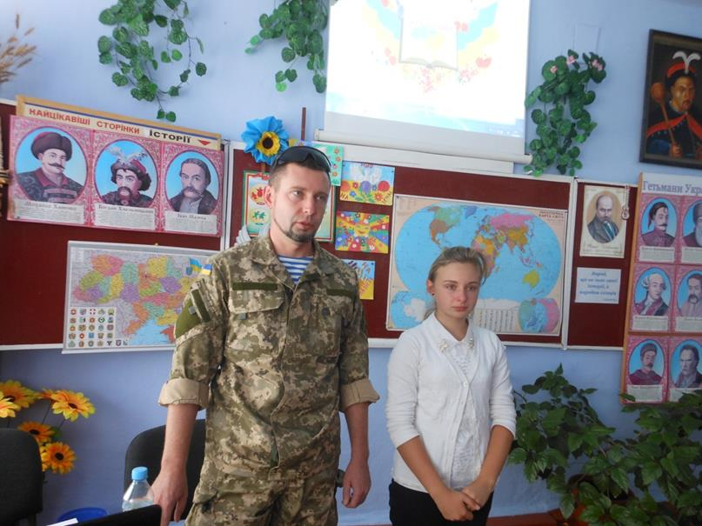
9 клас.
Година спілкування до Дня Захисника Вітчизни. (14 жовтня)
Мета. Виховувати любов до рідної Батьківщини, розуміння її значущості для кожної дитини, поняття того, що її доля залежить від кожного; виховувати патріотизм.
Вітчизна — це не хтось і десь,
Я — теж Вітчизна.
І. Світличний
Зустріч з учасником АТО
Мількатом Ігорем Володимировичем
Я пишаюсь своїм
батьком!

Slide 15

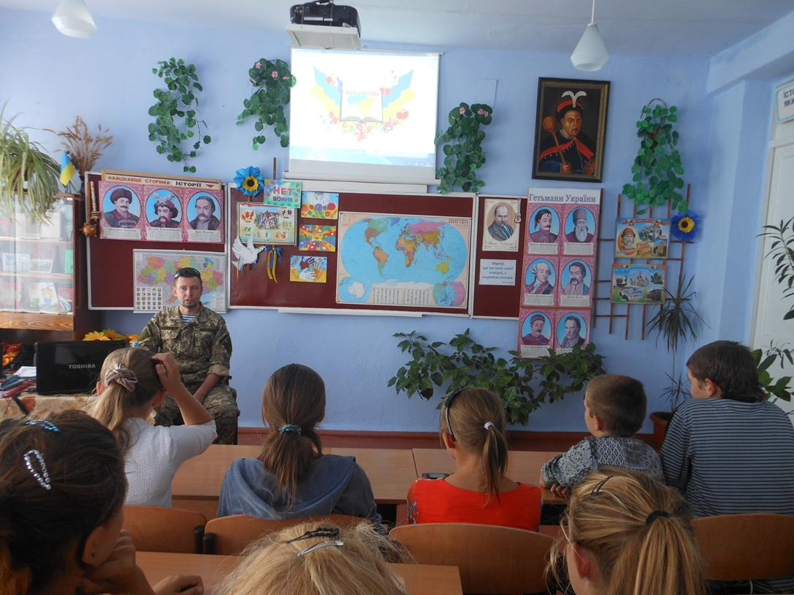

Slide 16
Виховний захід на тему:
«Моя Україна – вільна держава і з нею пов’язую долю свою!»
Мета: 1. Ознайомити учнів з історією України, шляхом
встановлення незалежності Української держави;
розширити і поглибити поняття громадянськості;
2. Розвивати в дітей прагнення бути свідомими
громадянином, патріотом України;
3. Виховувати любов до рідної землі, прагнення своєю
працею примножувати здобутки українського
народу.
Хід заходу:
ЛЕГЕНДА ПРО УКРАЇНУ
Колись давним-давно в одному селі жила бідна вдова. Не було в неї ніякої втіхи від життя, тільки одна важка робота. І ось настав радісний день. В неї народилась дівчинка - маленька, крихітна, гарненька. І мати стала думати, яке ім’я дати своєму дитяті. Тут звідки - невідомо, осяяна маревом, з'явилася в її хатині чарівниця. Вона з тривогою і жалістю подивилася на немовля і сказала вдові: «Не давай дитині імені, вона сама його знайде, а якщо даси, то вона помре».

Slide 17
Дівчина росла-підростала, була розумною, слухняною, але невеселою, часто журилася тим, що у неї не було імені. І ось їй виповнилось 16 років. Задумала вона вирушити в білий світ, щоб знайти своє ім’я. Мати ніяк не хотіла розлучатися зі своєю донькою, але вона була невідступна і потайки, вирушила в дорогу.
Бідна вдова почекала день, почекала другий, не витримала розлуки і пішла свою дочку шукати. Ішла день, ішла другий і вийшла вона в чисте поле, жовте-жовте і пшеницею колоситься. На чистому блакитному небі ластівки кружляють, світить ясне сонечко і бачить мати - спить на полі дівчина, її дочка. Та така гарна, що вона Мимоволі замилувалась нею.
Раптом потемніло синє небо, здійняв вітер куряву, полягла до землі колосиста пшениця, із-за обрію насунулася чорна хмара. Почувся тупіт та іржання коней, брязкання зброї, вигуки чужою мовою. Це були війська хана Батия. Попереду їхав сам хан. Раптом він зупинився, побачив - красуню-дівчину, вигукнув: «Украюина», що на його мові означало «Дівчина молода». Дівчина прокинулась, хан схопив її і забрав з собою. Мати, побачивши це, опустилася на коліна і стала благати Господа Бога захисту для своєї єдиної дочки.
Раптом все стало чорне-чорне, загримів грім, затряслася, здригнулася земля. А потому все стихло... По небу пропливали ніжні рожеві хмаринки. Лише курява здіймалась навкруги і на полі стояла самотня вдова.

Slide 18
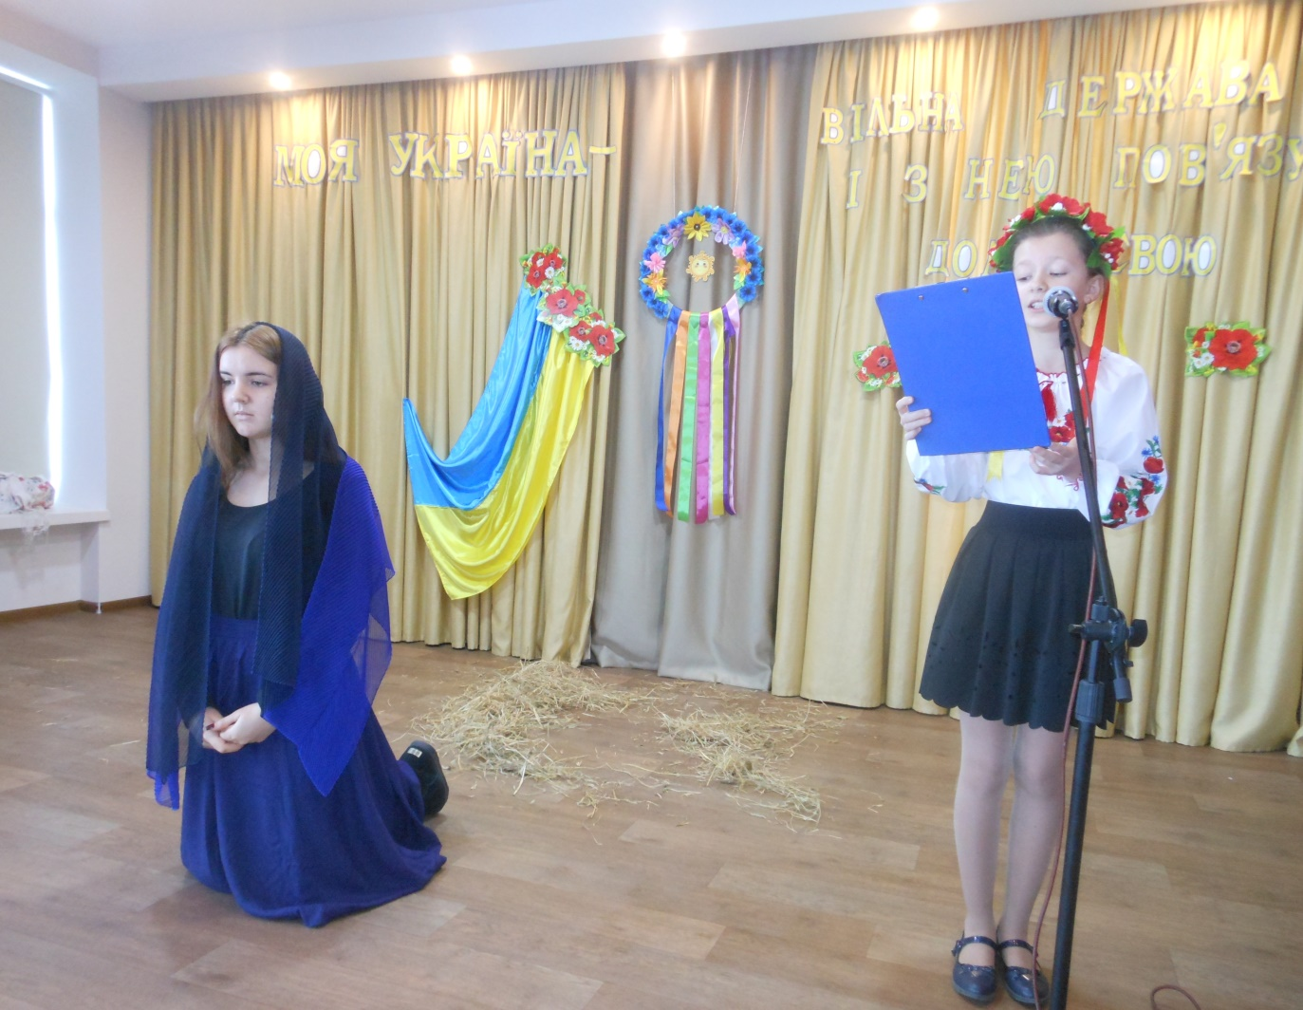
Пішла вона плачучи по землі шукати свою дитину. А в пам’яті в неї лишилось одне — Україна, Україна. Йшла... з очей падали сльози. І там, де на землю впала сльозинка, проростала квітка волошка. Мати йшла боса, збивала, колола ноги, і де на землю падала крапля крові - виростали маки.
Де пройшла мати по землі, так і стала та земля зватися Україною.

Slide 20
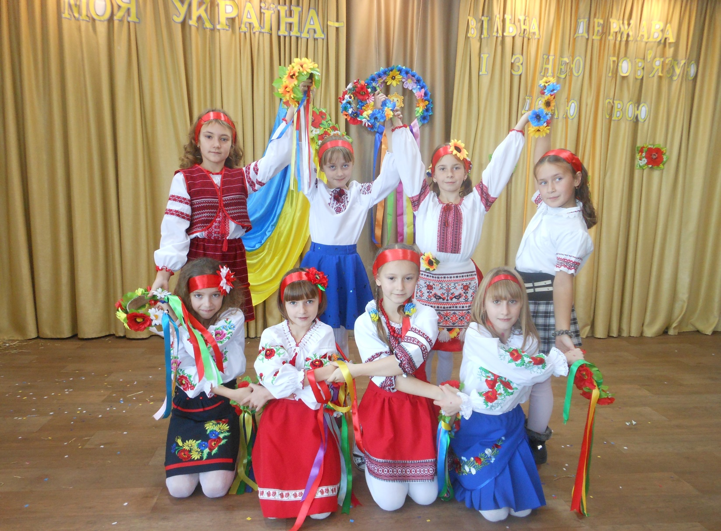
Танок з віночками.

Slide 23
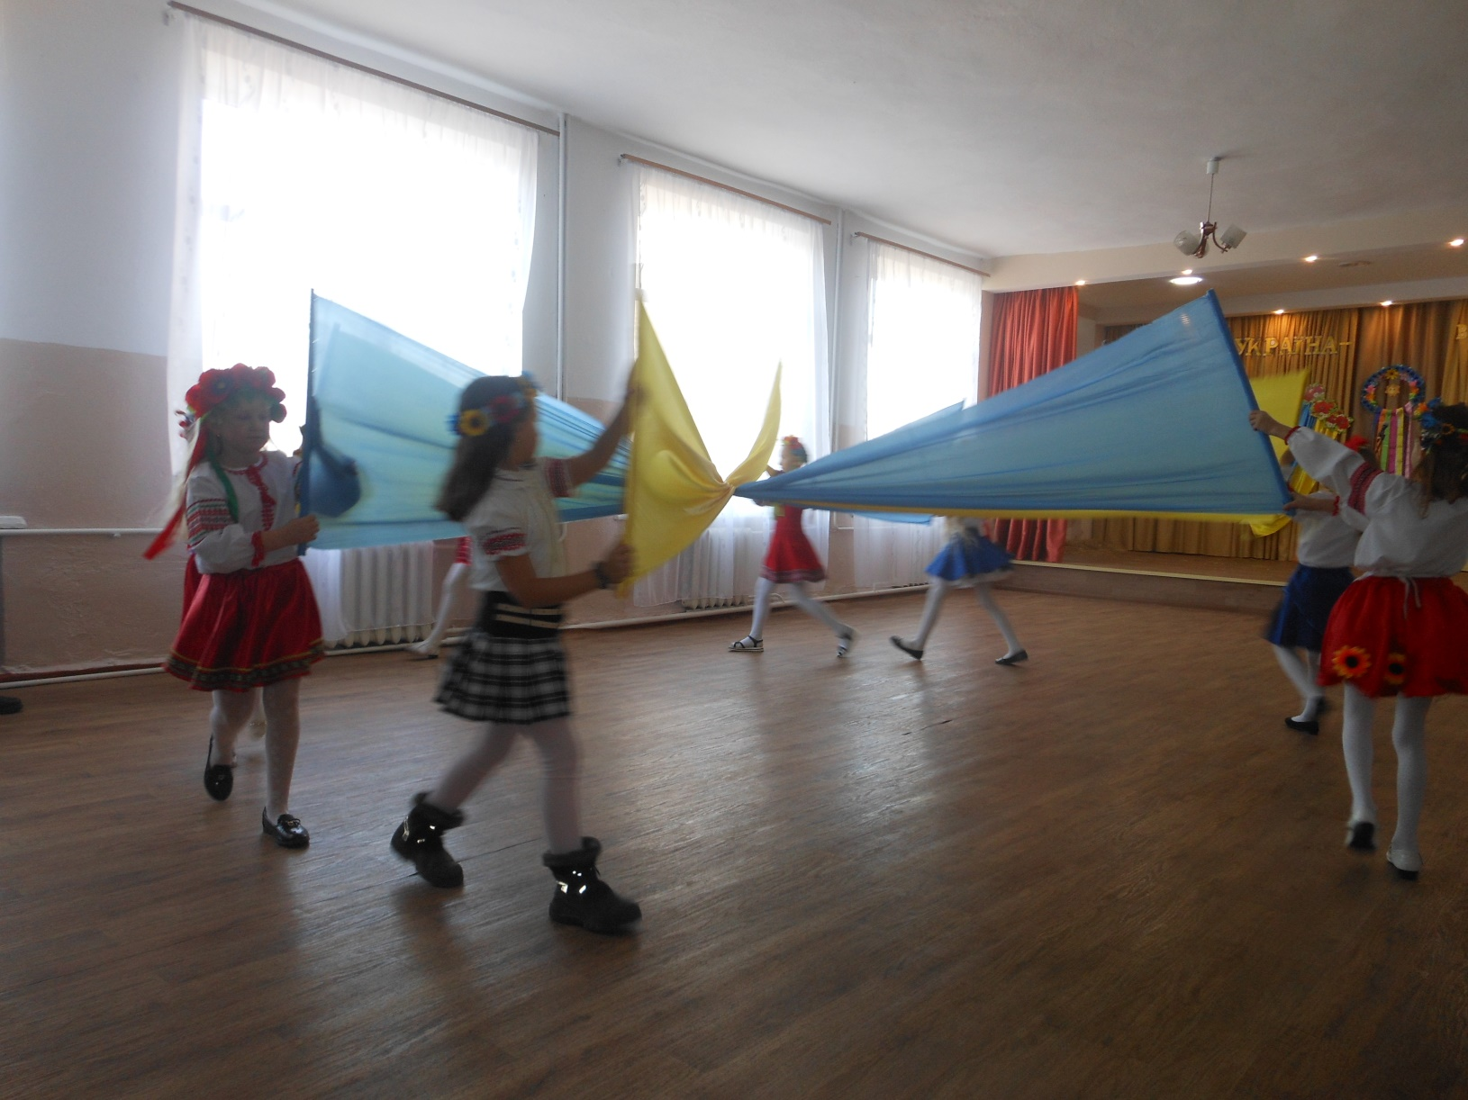
Патріотичний танок з прапором

Slide 24


Slide 25
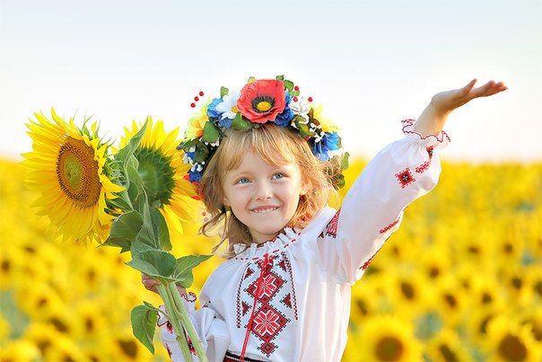

Slide 26
Реквієм «Кача»
Вірші: (Пінчун Анна, Мельник Анастасія)

Slide 27
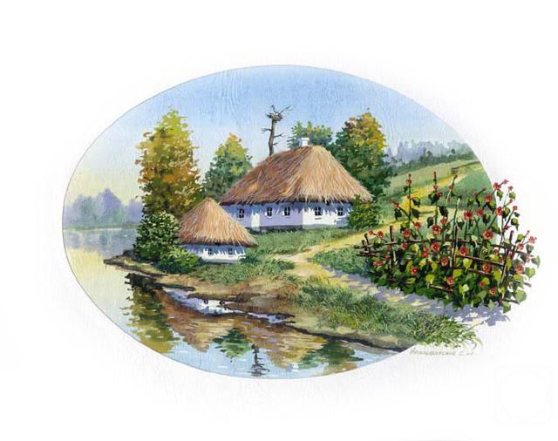

Slide 30
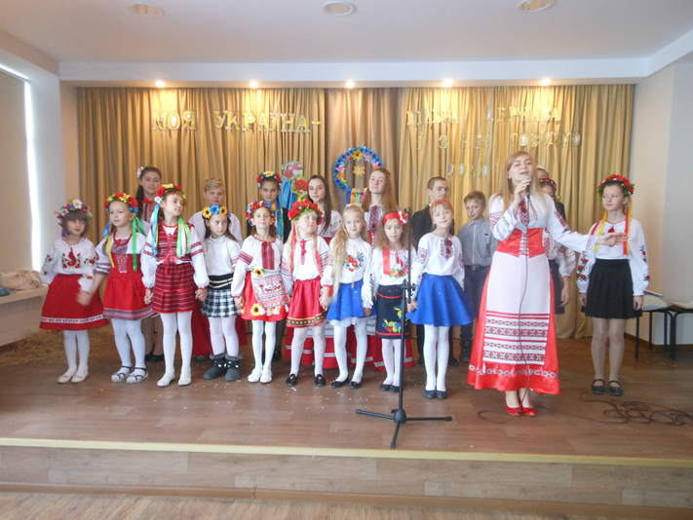

Slide 31
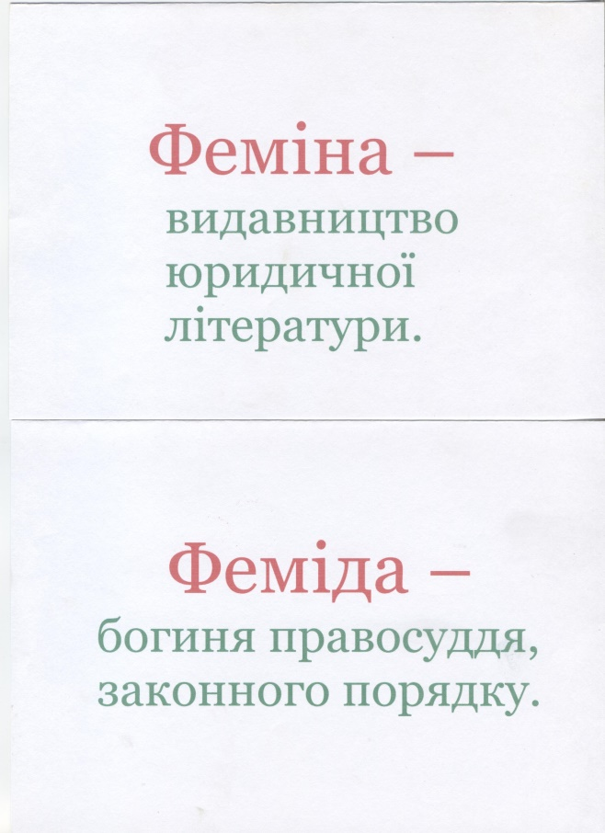
Правова гра. «Що треба знати про право і закон?»
7-9 клас
Мета.
Розвивати логічне мислення, увагу, пам’ять; сприяти формуванню самосвідомості підлітків.
Виховувати почуття відповідальності та обов'язку, громадянські та патріотичні якості особистості.

Slide 32
Етапи проведення гри
І етап. Знайомство з командами: назва команди, девіз, емблема.
ІІ етап. Виберіть правильну відповідь.
Назвіть спеціальний закон для дітей:
а) декларація;
б) конвенція;
в) конституція.
Хто дає права?
а) держава;
б) президент;
в) ніхто.
До якого віку людина вважається дитиною?
а) до 10 років;
б) до 16 років;
в) до 18 років.
Ти – громадянин якої країни?
а) ніякої;
б) Європи;
в) України.
Правило, обов'язкове для всіх. Його приймає та захищає держава.
а) закон;
б) указ;
в) розпорядження.
6. Хто з подружжя відповідно до законодавства повинен бути главою сім'ї.
а) чоловік;
б) дружина;
в) рівні.
Назвіть птаха, якого на думку президента повинні боятися злочинці України.
а) сокіл;
б) орел;
в) беркут.
8. Коли прийнята Декларація про права людини:
а) 10 грудня 1946р.
б) 10 грудня 1947р.
в) 10 грудня 1948р.

Slide 33
ІІІ етап. Дайте відповідь.
Назвіть державні символи України(герб, прапор, гімн)
Хто написав музику до гімну України (М. Вербицький)
Хто написав слова до гімну України (П. Чубинський)
Назвіть державні гроші України (гривня)
Назвіть прізвище президента України
Назвіть національні символи України (верба, калина, писанка, вишиванка)
Як називається Основний закон держави (Конституція)
Коли українці святкують День Незалежності (24 серпня)
Коли українці святкують День Конституції (28 червня)
Закінчіть речення: 22 січня – День ….. (Соборності)
Закінчіть речення: 20 лютого – День….. (Героїв Небесної Сотні)
Якою повинна бути вихована людина? (чемною, ввічливою, щирою, тактовною)
Коли було проголошено Незалежність України (24 серпня 1991)
Коли було прийнято Конституцію незалежної України (28 червня 1996)
Буратіно сидить в автобусі біля вікна і з цікавістю дивиться на будинки. В автобус заходить жінка з дитиною. Що має зробити Буратіно?
Незнайко зустрів на вулиці дівчину-однокласницю. Вона йшла із магазину і несла важку сумку. Що повинен зробити Незнайко.
Нормативний документ, який регламентує діяльність усіх учнів і працівників школи, форми спільної діяльності школи, батьків і громадськості (Статут школи)
Протизаконне оволодіння державним, приватним та іншим майном, або набуття права на майно шляхом обману чи зловживання довірою (шахрайство)
На які 3 гілки поділяється державна влада в Україні (законодавча, виконавча, судова)
Назвіть політичний режим України (демократичний)

Slide 34
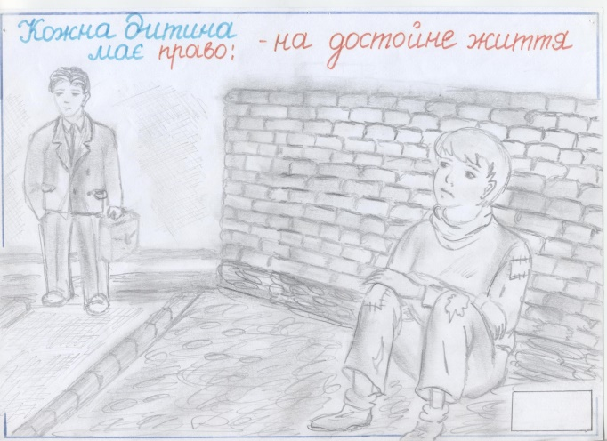
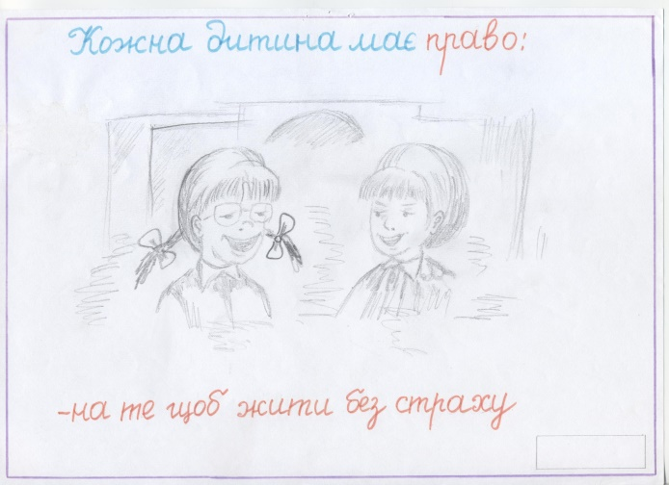
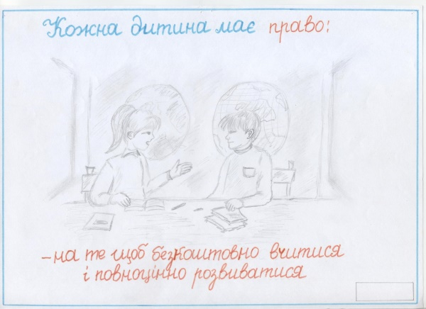
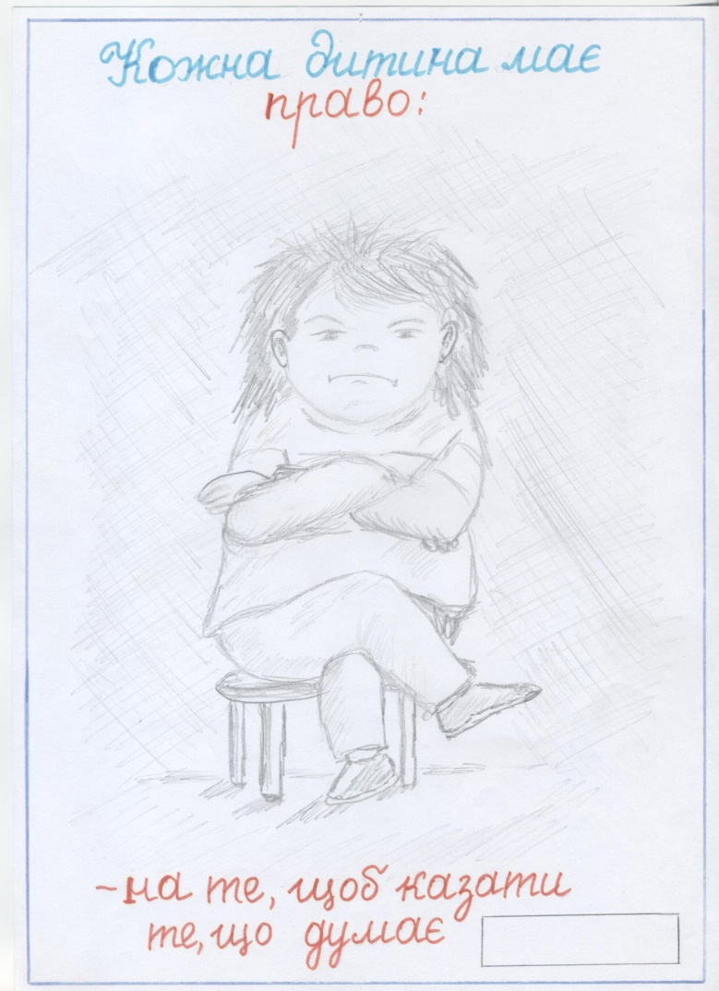

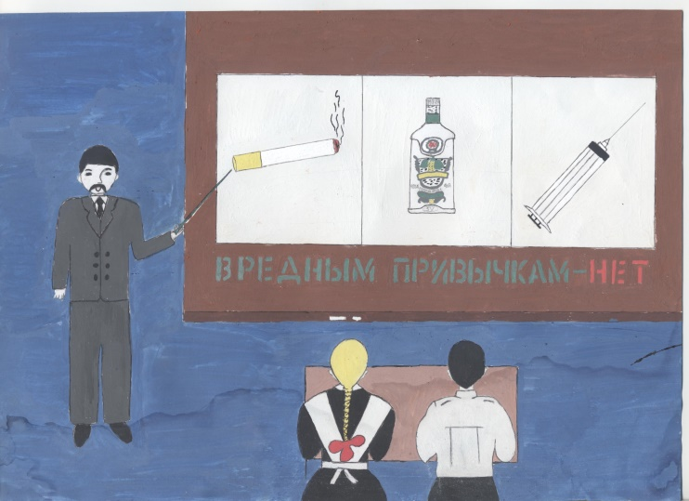
ІV етап. Командири команд по черзі розповідають або співають Гімн України.
V етап. Конкурс та захист малюнків на тему: «Права дитини»

Slide 35


